Slide 1
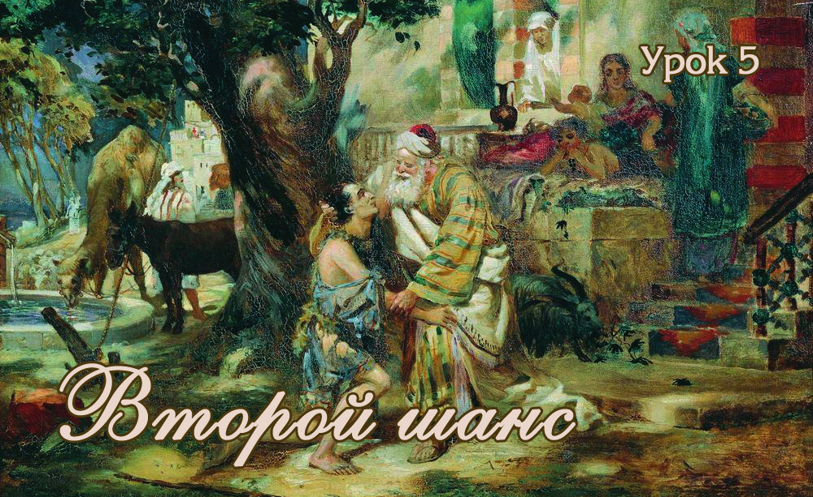

Slide 2
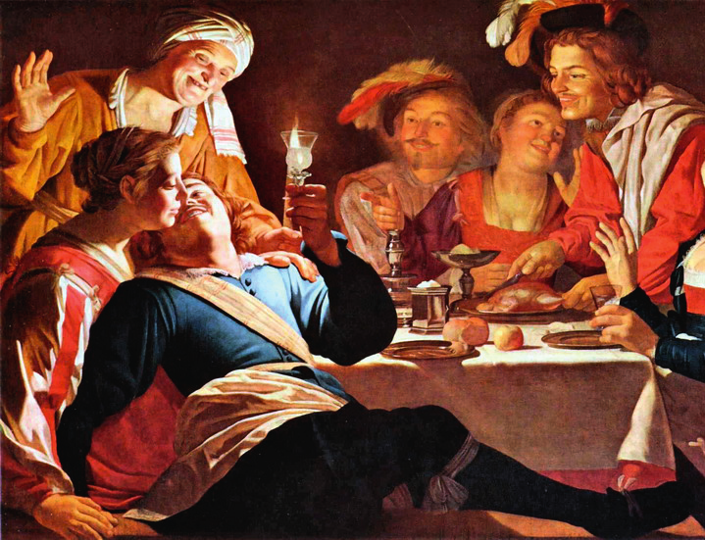

Slide 3
Возлюбленные мои… со страхом и трепетом совершайте свое спасение
(Фил. 2:12)

Slide 4
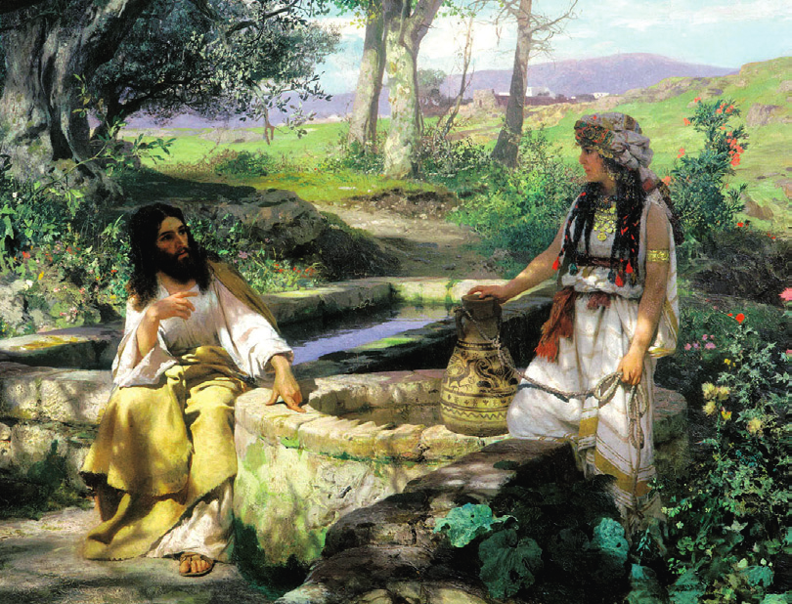

Slide 5
Пойди, позови мужа твоего и приди сюда. Женщина сказала в ответ: у меня нет мужа. Иисус говорит ей: правду ты сказала, что у тебя нет мужа, ибо у тебя было пять мужей, и тот, которого ныне имеешь, не муж тебе; это справедливо ты сказала
(Иоан.4:1618)

Slide 6
Если бы ты знала дар Божий и Кто говорит тебе: “дай Мне пить”, то ты сама просила бы у Него, и Он дал бы тебе воду живую… Всякий, пьющий воду сию (в колодце) возжаждет опять, а кто будет пить воду, которую Я дам ему, тот не будет жаждать вовек; но вода, которую Я дам ему, сделается в нем источником воды, текущей в жизнь вечную. Женщина говорит Ему: господин! дай мне этой воды, чтобы мне не иметь жажды…
(Иоан.4:10, 13-15)

Slide 7
Как в Адаме все умирают, так во Христе все оживут
(1 Кор. 15:22)

Slide 8
От одной крови Он (Бог) произвел весь род человеческий для обитания по всему лицу земли…
(Деян. 17:26)

Slide 9
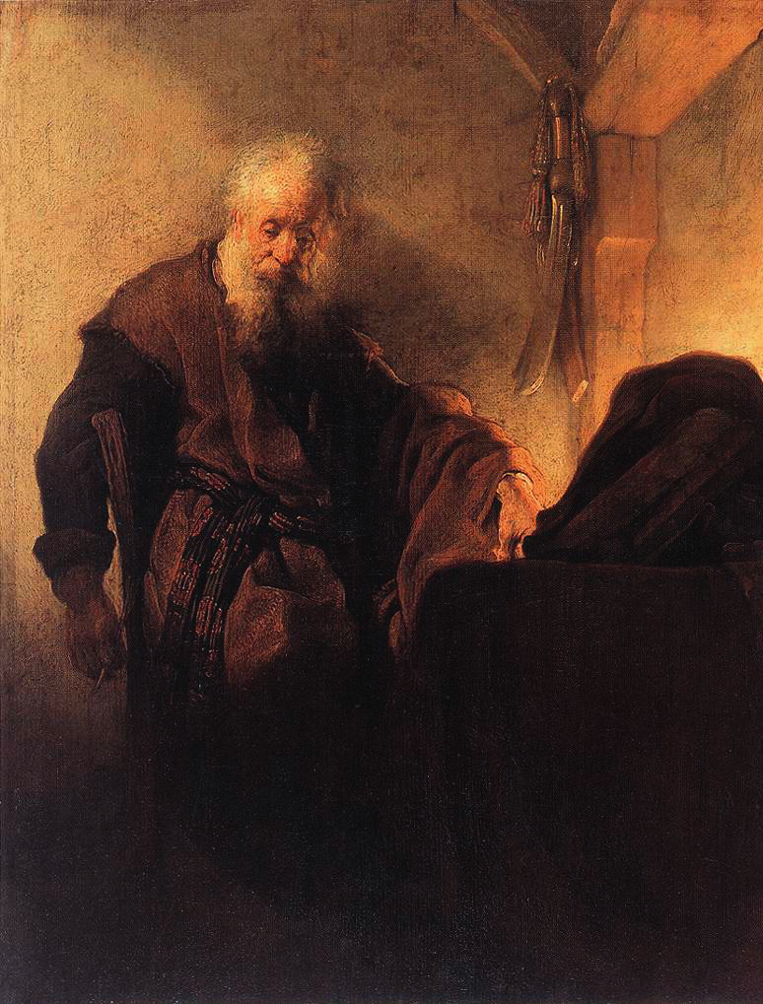

Slide 10
Непослушанием одного человека сделались многие грешными…
(Рим. 5:19)

Slide 11
…плотские помышления суть вражда против Бога; ибо закону Божию не покоряются, да и не могут
(Рим. 8:7)

Slide 12
…истинно говорю вам: всякий, делающий грех, есть раб греха
(Ин. 8:34)

Slide 13
Нет человека праведного на земле, который делал бы добро и не грешил бы
(Еккл. 7:20)

Slide 14
Может ли Ефиоплянин переменить кожу свою и барс – пятна свои? так и вы можете ли делать доброе, привыкнув делать злое?
(Иер. 13:23)

Slide 15
Ибо по внутреннему человеку нахожу удовольствие в законе Божием, но в членах моих вижу иной закон, противоборствующий закону ума моего и делающий меня пленником закона греховного, находящегося в членах моих. Бедный я человек! кто избавит меня от сего тела смерти?
(Рим. 7:22-24)

Slide 16
Преступлением одного всем человекам осуждение…
(Рим. 5:18)

Slide 17
…все согрешили и лишены славы Божией
(Рим. 3:23)

Slide 18
…не оправдается пред Тобой ни один из живущих
(Пс. 142:2)

Slide 19
Но беззакония ваши произвели разделение между вами и Богом вашим…
(Ис. 59:2)
врагами Богу
(Рим. 5:10)

Slide 20
открывается гнев Божий с неба на всякое нечестие и неправду человеков
(Рим. 1:18)

Slide 21
Пред негодованием Его кто устоит? И кто стерпит пламя гнева Его? Гнев Его разливается как огонь; скалы распадаются пред Ним
(Наум. 1:6)
Ибо милость Твоя лучше, нежели жизнь…
(Пс. 62:4)

Slide 22
законом познается грех
(Рим. 3:20)

Slide 23
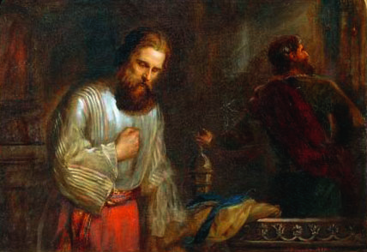

Slide 24
Сказал… некоторым, которые уверены были о себе, что они праведны, и уничижали других, следующую притчу: два человека вошли в храм помолиться: один фарисей, а другой мытарь*. Фарисей, став, молился сам в себе так: Боже! благодарю Тебя, что я не таков, как прочие люди, грабители, обидчики, прелюбодеи, или как этот мытарь: пощусь два раза в неделю, даю десятую часть из всего, что приобретаю. Мытарь же, стоя вдали, не смел даже поднять глаз на небо; но, ударяя себя в грудь, говорил: Боже! будь милостив ко мне грешнику! Сказываю вам, что сей пошел оправданным в дом свой более, нежели тот: ибо всякий, возвышающий сам себя, унижен будет, а унижающий себя возвысится
(Лк. 18:9-14)

Slide 25
Горе вам, книжники и фарисеи… вы по наружности кажетесь людям праведными, а внутри исполнены лицемерия и беззакония
(Матф. 23:27,28)

Slide 26
Есть род, который чист в глазах своих, тогда как не омыт от нечистот своих
(Притч. 30:12)
Если говорим, что не имеем греха, – обманываем самих себя, и истины нет в нас
(1 Ин. 1:8)

Slide 27
Горе мне! погиб я! ибо я человек с нечистыми устами, и живу среди народа также с нечистыми устами, – и глаза мои видели Царя, Господа Саваофа
(Ис. 6:5)
…нет праведного ни одного
(Рим. 3:10)

Slide 28
Блаженны нищие духом, ибо их есть Царство Небесное
(Мф. 5:3)
Блаженны алчущие и жаждущие правды, ибо они насытятся
(Мф. 5:6)

Slide 29
Посему как одним человеком грех вошел в мир, и грехом – смерть, так и смерть перешла во всех человеков, потому что в нем все согрешили
(Рим. 5: 12)
Ибо возмездие за грех – смерть…
(Рим. 6:23)

Slide 30
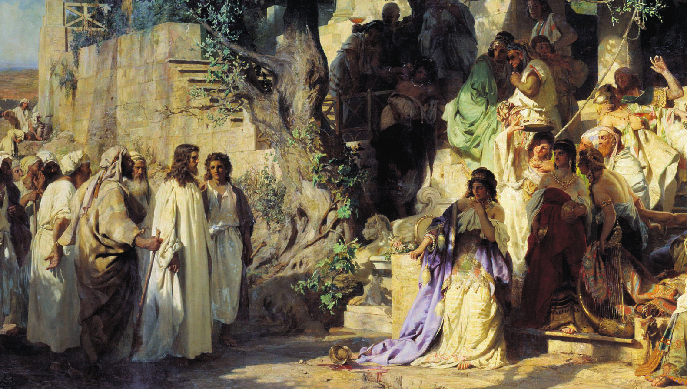

Slide 31
Итак, покайтесь и обратитесь, чтобы загладились грехи ваши
(Деян. 3:19)

Slide 32
Приближались к Нему все мытари и грешники слушать Его
(Лк. 15:1)

Slide 33
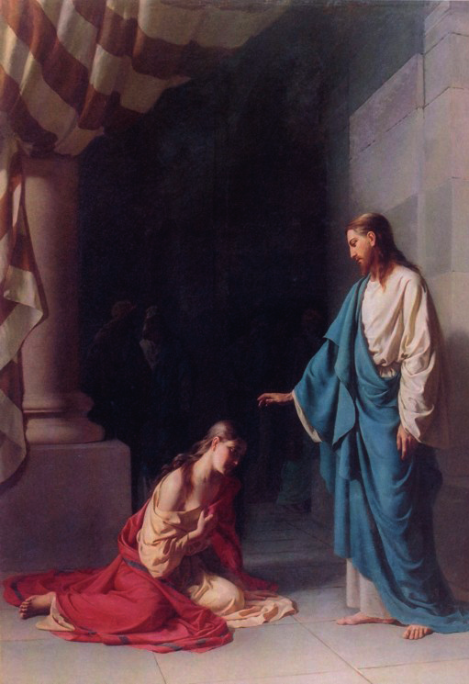

Slide 34
Книжники и фарисеи привели к Нему (Христу) женщину, взятую в прелюбодеянии, и, поставив ее посреди, сказали Ему: Учитель! эта женщина взята в прелюбодеянии; а Моисей в законе заповедал нам побивать таких камнями: Ты что скажешь?
(Ин. 8:3-5)

Slide 35
Я не осуждаю тебя; иди и впредь не греши
(Ин. 8:11)
…благость Божия ведет тебя к покаянию
(Рим. 2:4)
Узами любви… влек Я их
(Ос. 11:4)

Slide 36
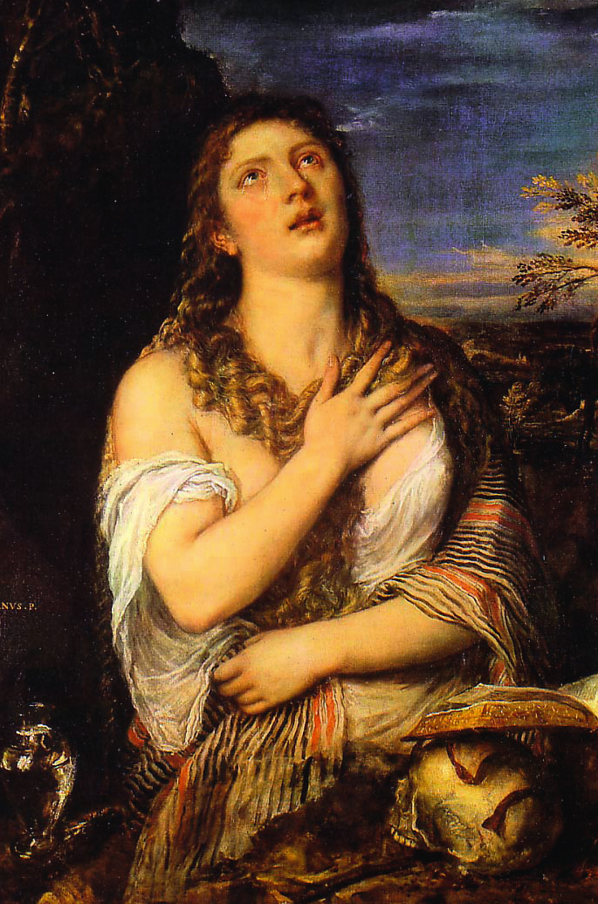

Slide 37
Сказываю вам, что так на небесах более радости будет об одном грешнике кающемся, нежели о девяноста девяти праведниках, не имеющих нужды в покаянии
(Лк. 15:7)

Slide 38
Итак, твердо знай, весь дом Израилев, что Бог соделал Господом и Христом Сего Иисуса, Которого вы распяли
(Деян. 2:36)
Услышав это, они умилились сердцем и сказали Петру и прочим Апостолам: что нам делать, мужи братия?
(Деян. 2:37)

Slide 39
Покайтесь, и да крестится каждый из вас во имя Иисуса Христа для прощения грехов; и получите дар Святого Духа
(Деян. 2:38)

Slide 40
Помилуй меня, Боже, по великой милости Твоей, и по множеству щедрот Твоих изгладь беззакония мои. Многократно омой меня от беззакония моего, и от греха моего очисти меня, ибо беззакония мои я сознаю, и грех мой всегда предо мною. Тебе, Тебе единому согрешил я и лукавое пред очами Твоими сделал, так что Ты праведен в приговоре Твоем и чист в суде Твоем… Отврати лице Твое от грехов моих и изгладь все беззакония мои. Сердце чистое сотвори во мне, Боже, и дух правый обнови внутри меня
(Пс. 50:3-6,11,12)

Slide 41
Если исповедуем грехи наши, то Он, будучи верен и праведен, простит нам грехи наши и очистит нас от всякой неправды
(1 Ин. 1:9)
Я не осуждаю тебя; иди и впредь не греши
(Ин. 8:11)

Slide 42
Да оставит нечестивый путь свой и беззаконник помыслы свои, и да обратится к Господу, и Он помилует его, и к Богу нашему, ибо Он многомилостив
(Ис. 55:7)
Если любите Меня, соблюдите Мои заповеди
(Ин. 14:15)

Slide 43
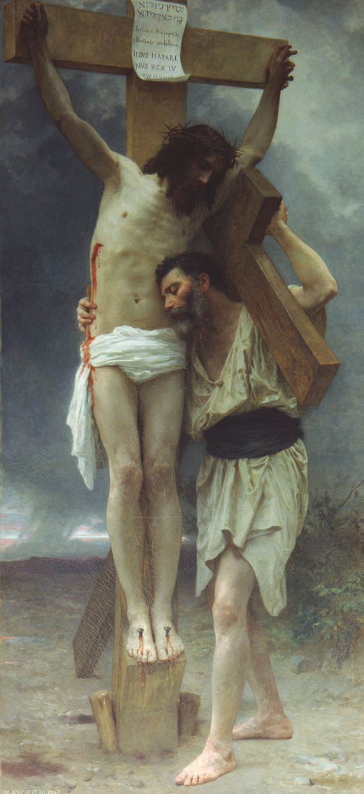

Slide 44
которая изливается в сердце Духом Святым
(Рим. 5:5)
…закон духа жизни во Христе Иисусе освободил меня от закона греха и смерти
(Рим. 8:2)

Slide 45
Сотворите же достойный плод покаяния
(Мф. 3:8)
…если мы, получив познание истины, произвольно грешим, то такой человек попирает Сына Божия и не почитает за святыню Кровь завета
(Евр.10:26,29)

Slide 46
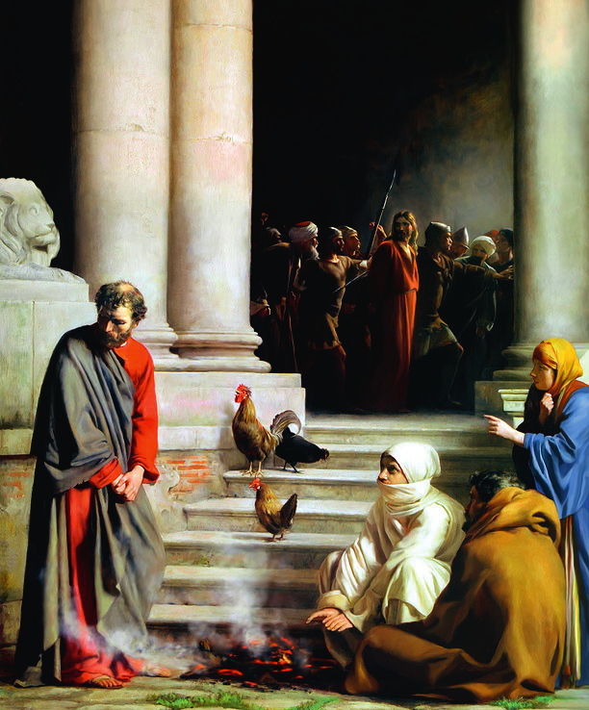

Slide 47
Омойтесь, очиститесь; удалите злые деяния ваши от очей Моих; перестаньте делать зло; научитесь делать добро, ищите правды... Тогда придите – и рассудим, говорит Господь. Если будут грехи ваши, как багряное, – как снег убелю; если будут красны, как пурпур, – как волну убелю
(Ис.1:16-18)

Slide 48
Как человеку быть правым (т.е. оправданным) пред Богом?
(Иов. 25:4)
Ибо как непослушанием одного человека сделались многие грешными, так и послушанием одного сделаются праведными многие
(Рим. 5:19)

Slide 49
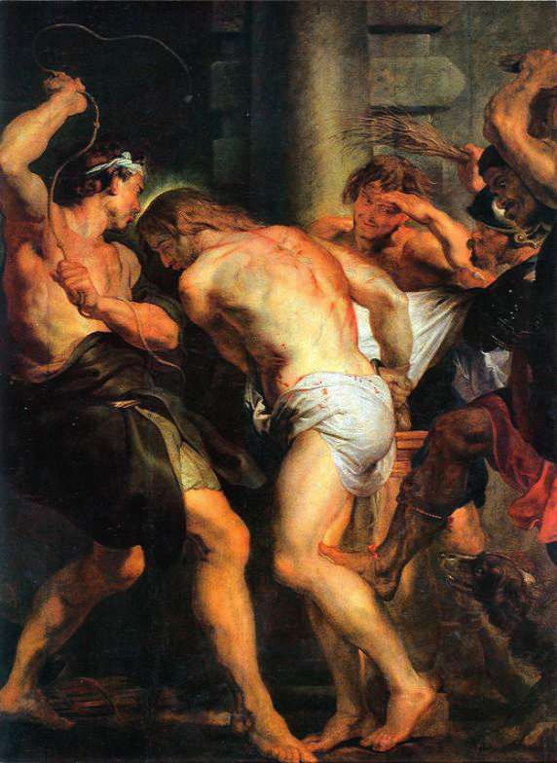

Slide 50
Но Он изъязвлен был за грехи наши и мучим за беззакония наши; наказание мира нашего было на Нем, и ранами Его мы исцелились
(Ис. 53:5)
…вот Агнец Божий, Который берет на Себя грех мира
(Ин. 1:29)

Slide 51
Потому что Бог во Христе примирил с Собою мир, не вменяя людям преступлений их, и дал нам слово примирения
(2 Кор. 5:19)
Он опять умилосердится над нами, изгладит беззакония наши…
(Мих. 7:19)

Slide 52
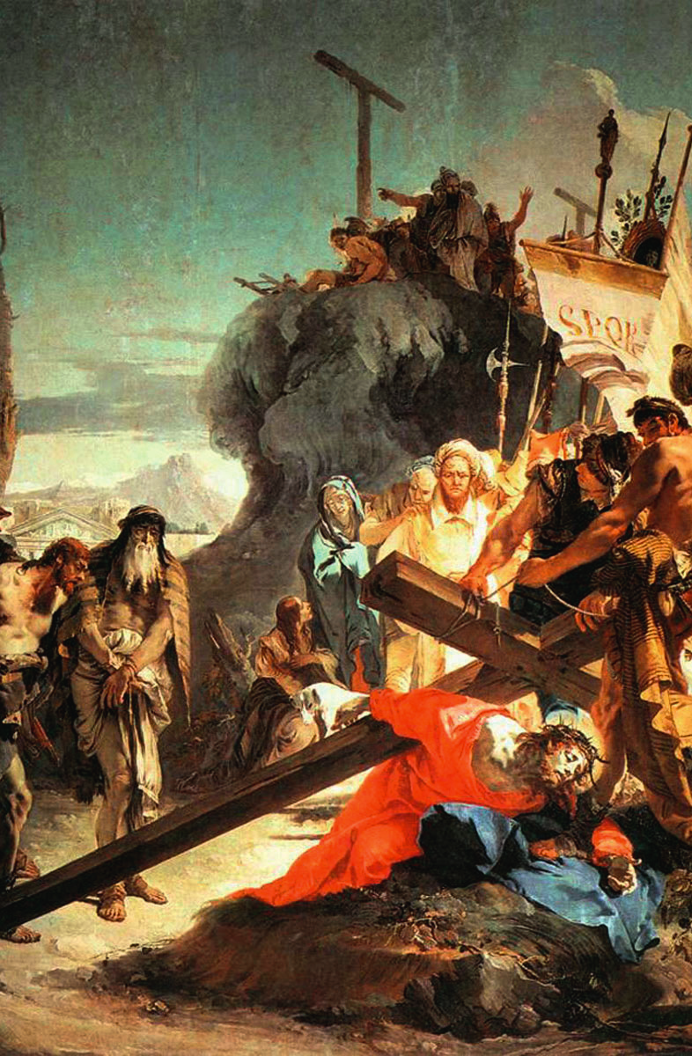

Slide 53
в пучину морскую все грехи наши
(Мих. 7:19)
Как далеко восток от запада, так удалил Он от нас беззакония наши
(Пс. 102:12)

Slide 54
Благословен Бог и Отец Господа нашего Иисуса Христа, благословивший нас во Христе всяким духовным благословением в небесах
(Еф. 1:3)

Slide 55
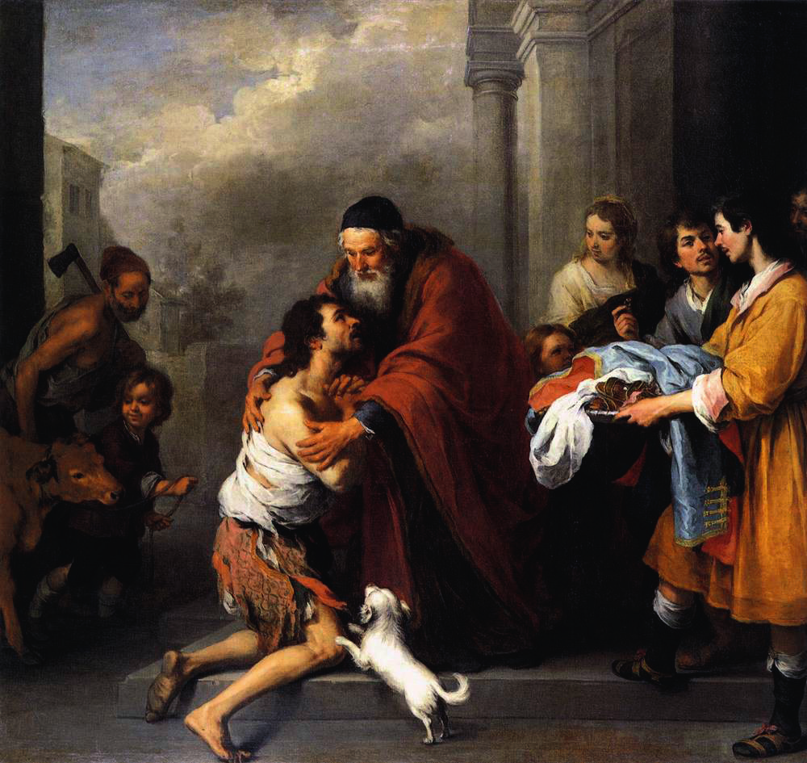

Slide 56
Дар благодати
(Рим. 5:16)
Ибо благодатью вы спасены через веру, и сие не от вас, Божий дар
(Еф. 2:8)
Отче, я согрешил перед небом и перед Тобой…
(Лк. 15:21)

Slide 57
…приходящего ко Мне не изгоню вон
(Ин. 6:37)

Slide 58


